Slide 1
李梅樹紀念館
第8屆話畫比賽
Oct.22-29, 2011
圖檔目錄
李梅樹紀念館 編製
20110907Rev
Notes:
La belleza nocturna

Slide 2
李梅樹紀念館第8屆話畫比賽圖錄
戲弄火雞的小孩1937
自畫像 1931
小憩之女 1935
紅 衣 1939
屋頂花園 1975
愛 孫 1965
祖師廟慶典 1965
豐收 1945
寧靜的村落 1927
冰果室 1974
三峽春曉 1977
生命 1977
清溪浣衣 1981

Slide 3
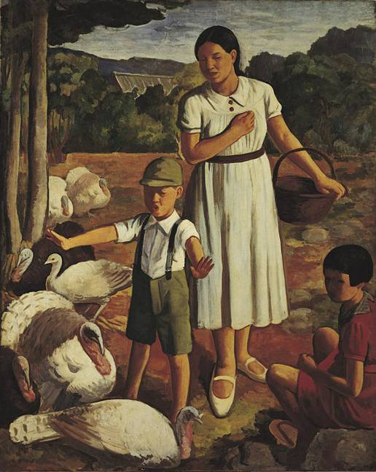
01 戲弄火雞的小孩 1937

Slide 4
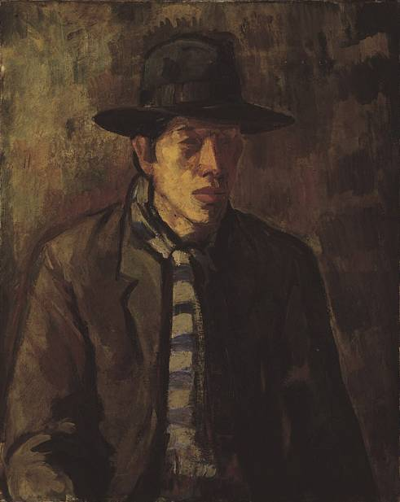
02 自畫像 1931

Slide 5
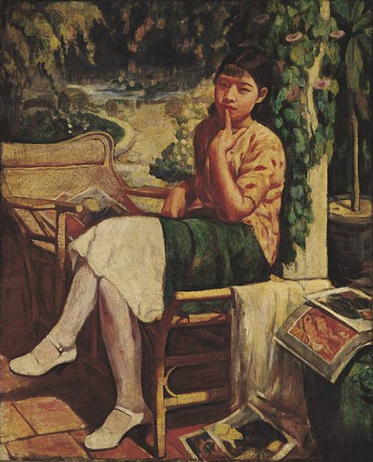
03 小憩之女 1935

Slide 6
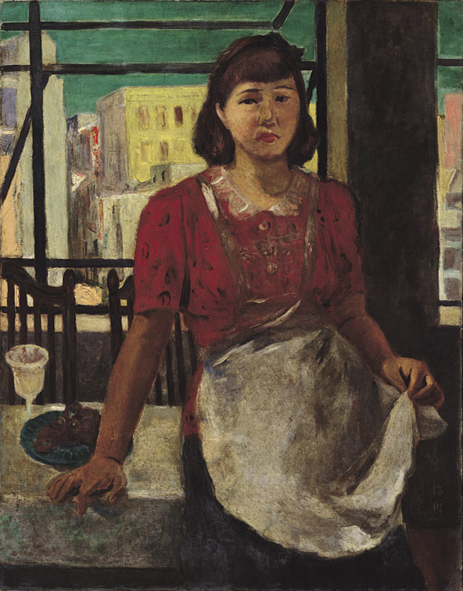
04 紅 衣 1939

Slide 7
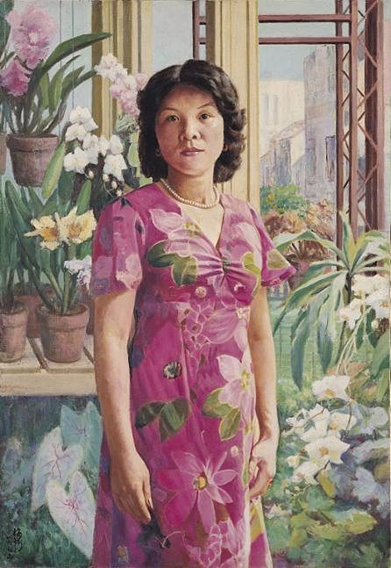
05 屋頂花園 1975

Slide 8
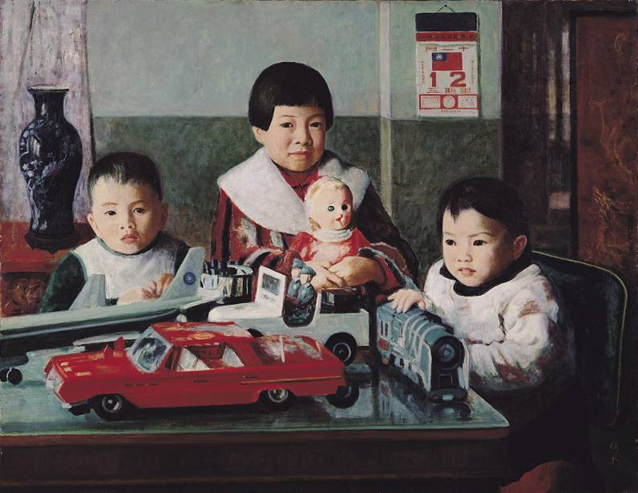
06 愛 孫 1965

Slide 9
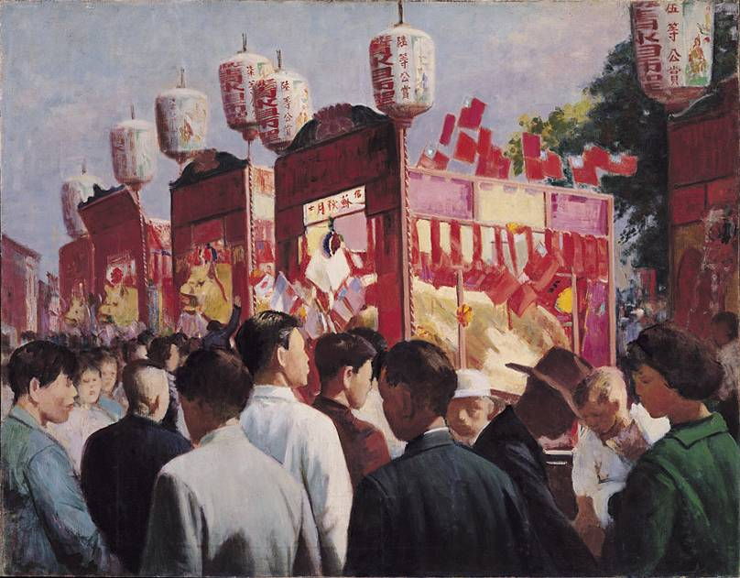
07 祖師廟慶典 1965

Slide 10
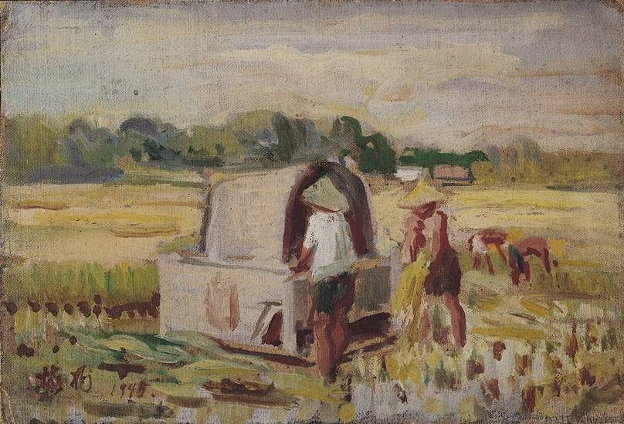
08 豐 收 1945

Slide 11
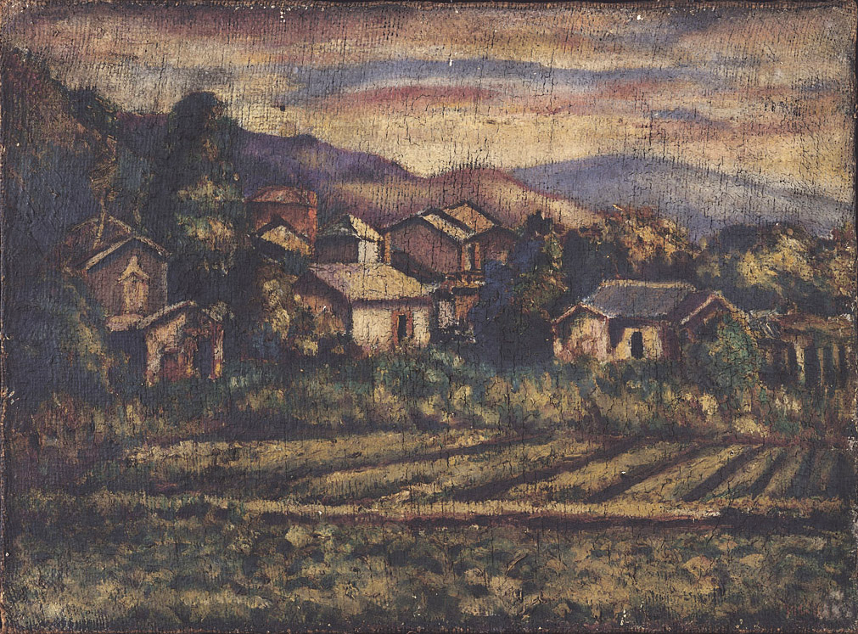
09 寧靜的村落 1927

Slide 12
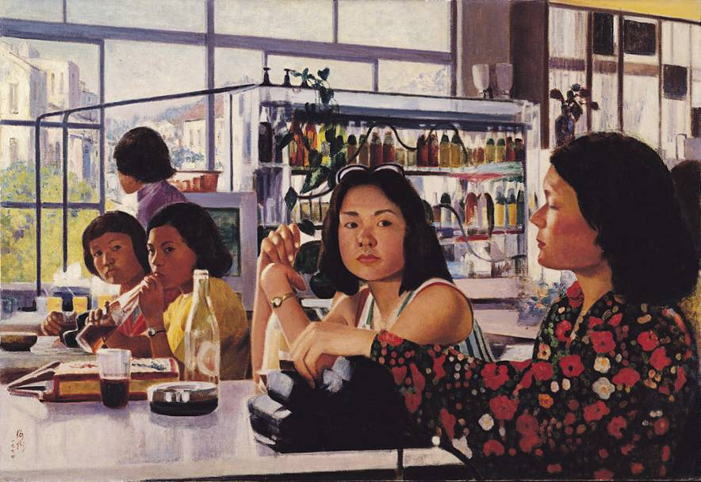
10 冰果室 1974

Slide 13
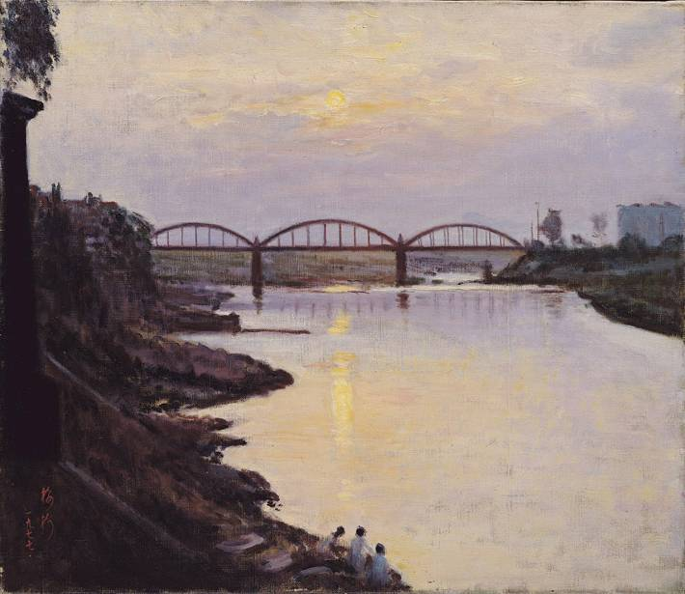
11 三峽春曉 1977

Slide 14
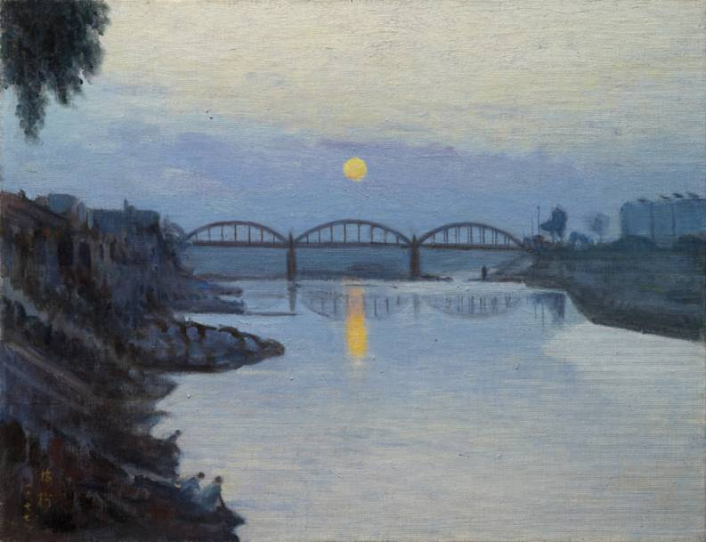
12 生 命 1977

Slide 15
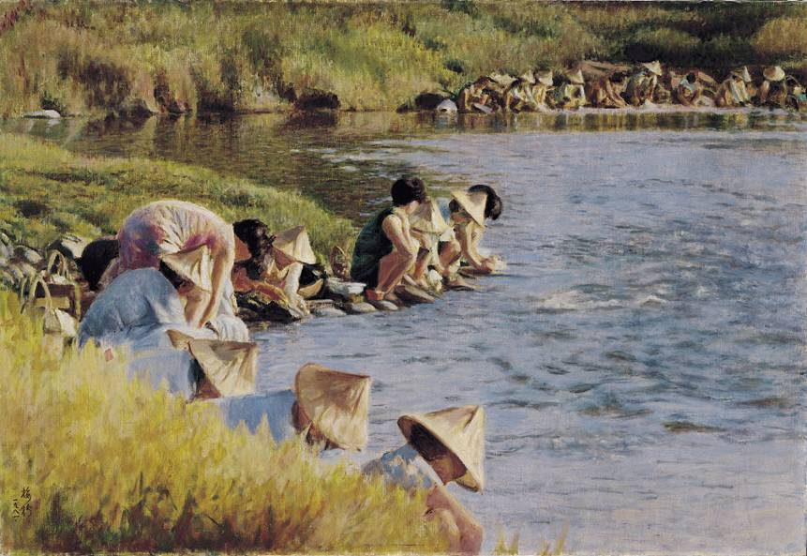
13 清溪浣衣 1981

Slide 16
李梅樹紀念館
第8屆話畫比賽
Oct.22-29, 2011
圖檔目錄
李梅樹紀念館 編製
20110907Rev
Notes:
La belleza nocturna

